Slide 1
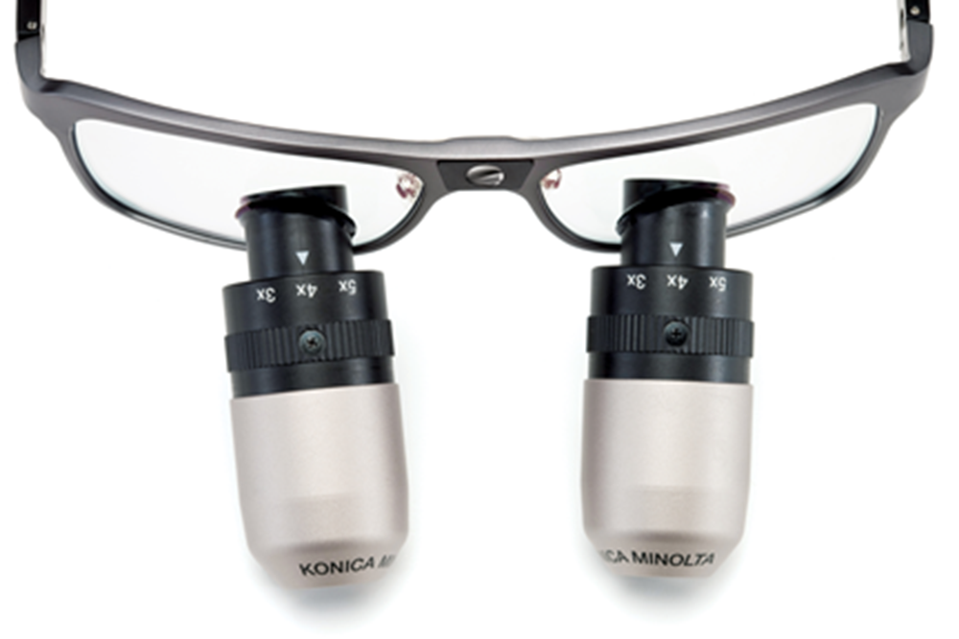
Única gafa ajustable del mercado
Magnificaciones 3x, 4x y 5x
Consulta nuestra promoción de congreso:
687.4277.03

